Slide 1




Curso Taller de Investigación Artes y Humanidades
Prof. Yerko Monje Hernández Profesor de Historia y Ciencias Sociales Instituto de Historia y Ciencias Sociales

Slide 2

Objetivos:
I) Fortalecer los conocimientos y las habilidades científicas en Artes y Humanidades de los/las profesores, a través de un Aprendizaje de Pares para desarrollar herramientas metodológicas estimulantes para sus estudiantes en el desarrollo de la investigación científica escolar.
II) Comprender la investigación científica como una herramienta y metodología de trabajo transversal a las distintas disciplinas, cuyo potencial en Artes y Humanidades radica en elementos tan importantes como el desarrollo del trabajo autónomo y del pensamiento crítico.
III) Diseñar un proyecto de investigación científica escolar para abordar distintas temáticas de las Artes y Humanidades en vinculación al curriculum escolar priorizado, aplicable en los distintos escenarios educativos en que se desarrollen los docentes.

Slide 3

¿Qué es la investigación científica?
“Investigar es un ejercicio que organiza diversos hechos, situaciones y reacciones que se presentan en el mundo y de él se desprende un nuevo conocimiento. En el contexto educativo conducir una investigación escolar implica que las y los docentes motiven a los educandos a indagar el mundo donde viven, demostrando que existe posibilidad de abordarlo con una mirada científica.”
En humanidades un elemento fundamental es la construcción de un problema de investigación, expresado fundamentalmente en una pregunta.

Slide 4
El Aprendizaje Basado en Proyectos.
El ABP es un método pedagógico que involucra a los estudiantes de una manera activa en su aprendizaje al pedirles que investiguen la respuesta a alguna pregunta o problema del mundo real y luego creen una solución concreta. En todo este proceso, la comunidad escolar reflexiona sobre qué, cómo y por qué están aprendiendo. Finalmente, los estudiantes presentan sus proyectos a una audiencia mayor.
https://educacion2020.cl/aprendizaje-basado-en-proyecto/

Slide 5
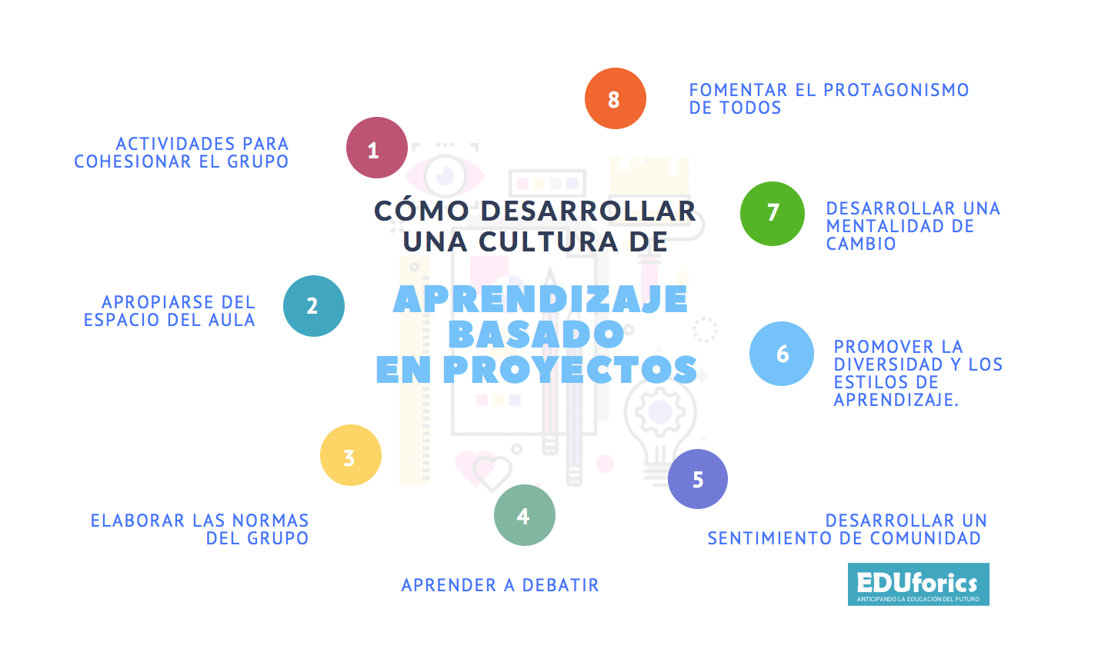

Slide 6

Un marco de reflexión:
Habilidades para el Siglo XXI
Creatividad e innovación
Pensamiento crítico
Metacognición
Comunicación
Ciudadanía local y global
Responsabilidad personal y social

Slide 7

¿Cuál es su experiencia en relación al aprendizaje Basado en Proyectos o Aplicación del Ciclo de Indagación Científica?

